Slide 1
可逆スタックを用いた
可逆セル・オートマトンの
可逆シミュレーション
情報理工学部 ソフトウェア工学科
2010SE265
渡邉恭平
指導教員 横山哲郎

Slide 2
目次
背景・目的： RCA/F/L
関連研究： 可逆セル・オートマトン
課題
    課題1
  ： 非有界個のセルの実現
    課題2
  ： 大域関数のクリーンな実現
まとめ
参考文献

Slide 3
背景・目的
研究対象：可逆局所写像上の
有限状相可逆セル・オートマトン(RCA/F/L)の
可逆言語によるシミュレーション
従来の手法
提案手法
RCA/F/L
RTM
可逆言語Janus
シミュレート
RCA/F/L
可逆言語Janus
シミュレート
オーバーヘッド
削減
オーバーヘッド

Slide 4


関連研究 – セルオートマトン（CA）[1][4][5]
セル（有限オートマトン）
セルの集合全体の状態：状相
例：1次元CA
状態
状相
局所関数f に
したがう
t
大域関数F に
したがう
…
f
F
t+1

Slide 5
関連研究 – 可逆CA[5]
例：1次元CA
可逆なCA ：大域関数が単射
直前状相へ戻る際、現在の状相さえ分かればよい
→付加情報なく（クリーンに）実現したい
一意
t
一意
可逆
t+1

Slide 6
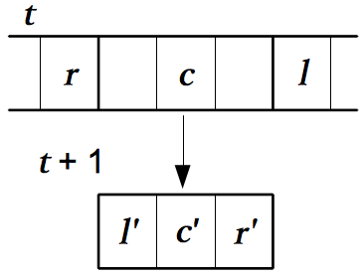
関連研究 – RCAの例
1次元3近傍分割CA[1]
3セル毎に分割
単射なf による遷移規則の例
f は単射と仮定
→F は単射
全セルにfを適用
→Fを得る

Slide 7
課題
目的
Janusを用いたRCAのシミュレーションの実現
課題1
有界なメモリ上での実現
RCAのセルが非有界な個数
課題2
単射な大域関数を付加情報無く（クリーンに）実現
クリーンであればより効率が良い

Slide 8
課題1 – 非有界個のセルの実現
有界なメモリ上での目的のシミュレーションの実現
既存研究
配列を用い、周期的境界条件下、有限個のセルにおいて実現
本研究
可逆スタック[1]を用いて非有界な個数のセルについて実現
扱える要素数
配列＜スタック

Slide 9
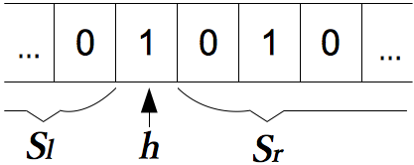
提案 – 記憶空間
1次元のRCAに関して
0、1 - セル状態
0 - 静止状態 （ f (0,0,...) = 0）
0 :: 0 :: … → 空スタック[ ]
h = 1
sl = [ ]
sr = 0 :: 1 :: [ ]
記憶空間(sl, h, sr)
([ ], 1, 0 :: 1 :: [ ])
可逆スタック
着目セル
可逆スタック

Slide 10
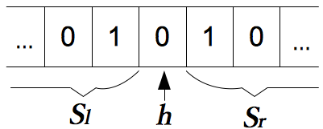
提案 – 記憶空間の操作
t
([ ], 1 , 0 :: 1 :: [ ])
左送り
右送り
t
(1 :: [ ], 0, 1 :: [])

Slide 11
課題2 – 大域関数のクリーンな実現
単射な大域関数を付加情報無く（クリーンに）実現
既存研究
配列を用い、周期的境界条件下において実現
本研究
可逆スタックを用いて実現
実装
Janusオンラインインタプリタ[6]でコンパイル実行

Slide 12
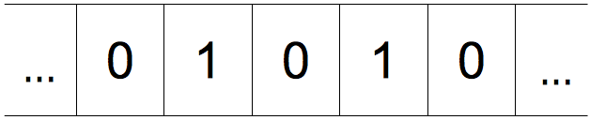

提案 - 遷移
例：RCA
t
F
t+1
記憶空間2つを用いて実現
M0 : (sl0, h0, sr0)
M1 : (sl1, h0, sr1)

Slide 13
提案 - 遷移
例：RCA
t
F
t+1
M1を用いM0を消去
（M1を用い復元可能）
M0 : ([ ], 1, 0 :: 1 :: [ ])
M1 : ([ ], 0, [ ])
M0 : ([ ], 0, [ ])
M1 : ([ ], 1, 0 :: 0 :: 0 :: 0 :: 0 :: 0 :: 0 :: 1 :: [ ])

Slide 14
まとめ
目的
RCAのクリーン可逆シミュレーションの実現
成果
課題1の解決
  非有界な個数のセルの表現を工夫
  可逆スタックによる記憶空間
課題2の解決
  単射な大域関数をクリーンに実現

Slide 15
参考文献
[1]Yokoyama, T., Axelen, H.B. and Gluck, R.: Principles of a reversible language, Proc, Computing frontiers(CF ‘08), pp.43-54 (2008)
[2] 森田憲一：1次元2近傍可逆的セル・オートマトンについて（アルゴリズムと計算量の理論），数理解析研究所講究録，No.731, pp.108-107(1990).
[3]森田憲一：計算における可逆性，情報処理，Vol.35, No.4, pp306-314(1994)
[4]森田憲一：可逆セル・オートマトン，情報処理，Vol.35, No.4, pp315-321
[5]森田憲一：可逆計算，ナチュラルコンピューティング・シリーズ，Vol.5, 近代科学社(2012)
[6]Claus, S.N. and Mchael,B.: Janus Playground, DIKU(online), available from <http://topps.diku.dk/janus-playground/> (accessed 2013-11-17)

Slide 16
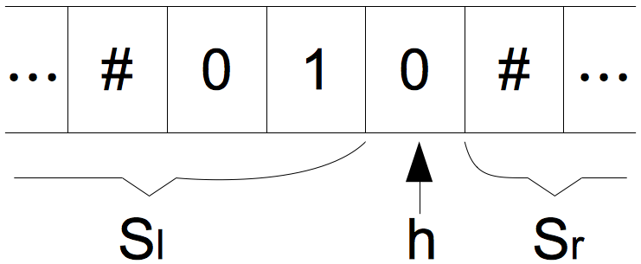
提案 – 記憶空間の可逆性
t
sr = [ ]
sr = 0 :: [ ]
srの表現が複数
srについて、tからの遷移が一意でない
可逆性が失われる

Slide 17
提案 – 記憶空間の可逆性
t
sr = [ ]
sr = 0 :: [ ]
srの表現を統一
srについて、tからの遷移が一意
可逆性の保証
sr = [ ]
k(>0)個の0 :: [ ] → [ ]

Slide 18
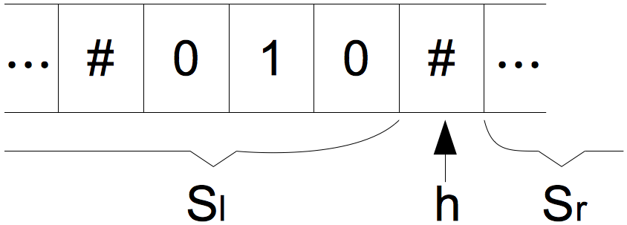
提案 – 記憶空間の操作
t=t1
h = 0
Sl = 1 :: 0 :: [ ]
Sr = [ ]
h = 0
Sl = 1 :: 0 :: [ ]
Sr = # :: [ ]
左送り
t=t1
右送り
h = #
Sl = 0 :: 1 :: 0 :: [ ]
Sr = [ ]

Slide 19
可逆性の保証[4][5]
状態遷移を定める局所関数f
状相の遷移を定める大域関数F
fが可逆 → 多数のfで構成されるFは可逆
可逆性の保証
f
F

